Slide 1
จริยธรรมในการปฏิบัติราชการ
นำเสนอโดย
นายอรรถพล แสนพันทา
ปศุสัตว์จังหวัดยะลา

Slide 2
สัปปุริสธรรม 7
คือ หลักธรรมของคนดีหรือหลักธรรมของสัตตบุรุษ 7 ประการ
รู้จักบุคคล
รู้จักเหตุ
เป็นผู้รู้จักปฏิบัติตนให้เหมาะสมกับบุคคล
เป็นผู้รู้จักเหตุ วิเคราะห์หาสาเหตุ
รู้จักปฏิบัติ
รู้จักผล
เป็นผู้รู้จักปฏิบัติ การปรับตน และแก้ไขตน
เป็นผู้รู้จักผลที่เกิดขึ้นจากการกระทำ
รู้จักกาลเวลา
รู้จักตน
รู้จักประมาณ
เป็นผู้รู้จักกาลเวลา เวลาไหนควรทำอะไรให้เหมาะกับสภาพของกลุ่มและชุมชน
เป็นผู้รู้จักหลักของความพอดี การดำเนินชีวิตพอเหมาะพอควร
เป็นผู้รู้จักตน ในด้านความรู้ คุณธรรม และความสามารถ

Slide 3
อิทธิบาท 4
คือ หลักธรรมที่นำไปสู่ความสำเร็จ
1. ฉันทะ
คือ ความพอใจ ใฝ่รัก ใฝ่หาความรู้ และใฝ่สร้างสรรค์
2. วิริยะ
คือ ความเพียรพยายาม มีความอดทนไม่ท้อถอย
คือ ความเอาใจใส่และตั้งใจแน่วแน่ในการทำงาน
3. จิตตะ
คือ ความหมั่นใช้ปัญญาและสติในการตรวจตราและคิดไตร่ตรอง
4. วิมังสา

Slide 4
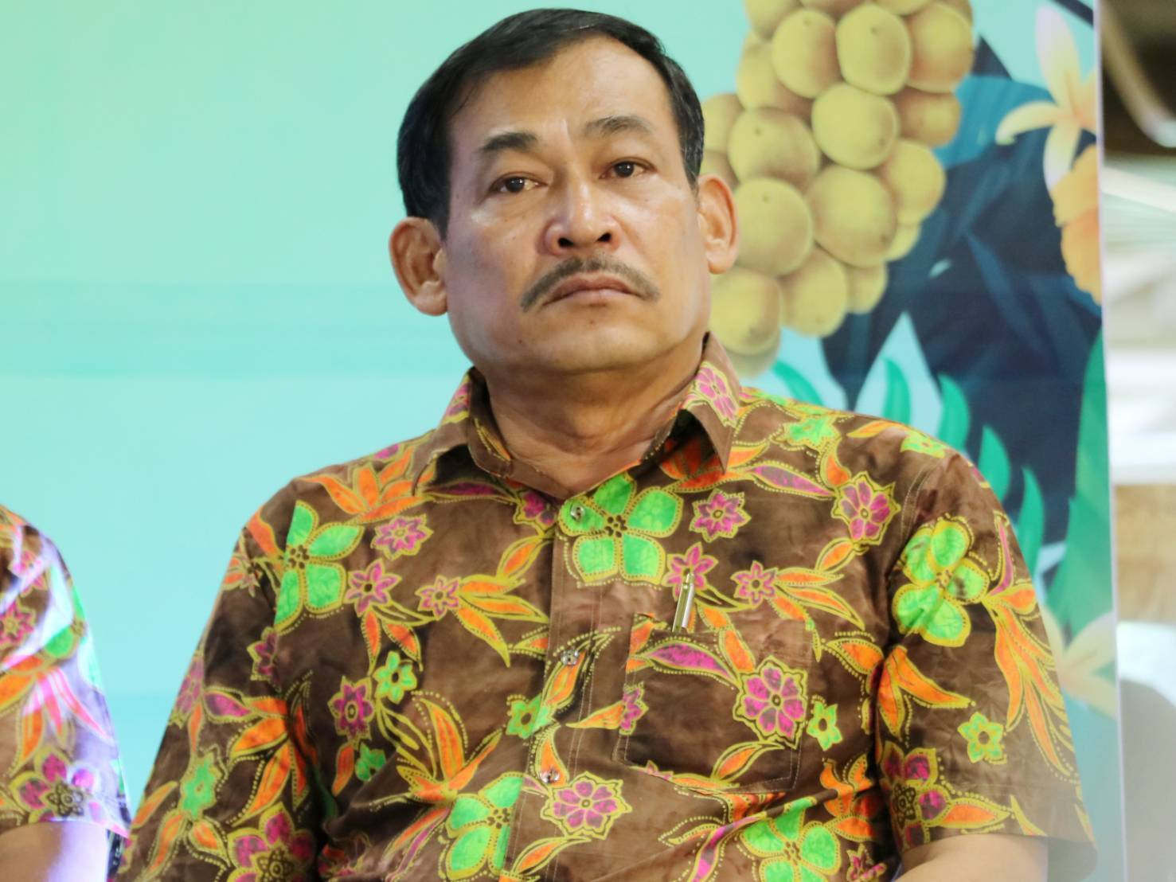
ขอบคุณครับ

